Slide 1

EASY WORK
Karen Natalia Navarrete Montenegro
Diego Andrés Hernández Suarez
Julián David Oñate Bolívar
Johan Manuel Daza Fonseca

Slide 2
01.Objetivo general y objetivo especifico
02.Planteamiento del problema
03.Alcance del proyecto
04.Justificación
05.Tecnica levantamiento de información
06.Diagramas
6.1.funcionamiento actual empresa aecsa
6.2.Implementación software en el proceso actual administrador
6.3.Implementación software en el proceso actual usuario
6.4.Diagrama caso de usos
6.5.Diagrama de clases
07.Interfaz usuario
08.Interfaz de hardware
09.Funcionalidades del software
INDICE

Slide 3




01
Objetivo general
Desarrollar un software para sistematizar el proceso de selección de personal para el seguimiento, orden y registro de las gestiones a desarrollar enfocadas a contratación de personal.

Slide 4



Objetivo especifico
-Recolectar mediante la informacion suministrada por parte del entrevistado la base de datos requerida para cumplir el objetivo principal.
-Ordenar los datos recolectados para su posterior evaluacion.
-Seleccionar finalmente el personal que cumplio con el perfil professional y personal solicitado para el Puerto en la empresa.

Slide 5

02
Planteamiento del problema
La empresa aecsa da a conocer que no posee un sistema de información, eficaz y ordenado, causando así problemas en los procesos de selección ya que lo vuelven lento y demorado.

Slide 6









03
Alcance del proyecto
- El desarrollo del software se ejecutará en un promedio de la etapa lectiva.
- Se basara en pequeñas, medianas y grandes empresas, especialmente en empresas con necesidad de una automatización de selección de personal.
- El Software se ejecutará en plataformas Windows y/o Linux con el navegador Firefox dependiendo de los requisitos y de la infraestructura de la empresa.

Slide 7
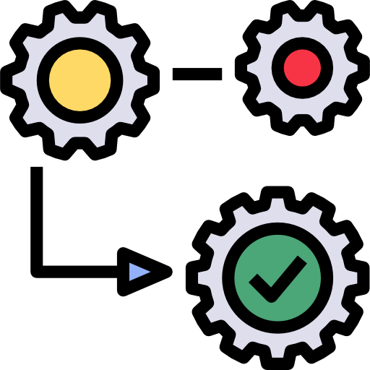

04
Justificación
La herramienta Easy Work permitirá a la empresa efectuar con seguridad, rapidez , y orden los procesos de contratación, haciendo el proceso de selección mas automatizado y directo con la empresa, ya que podría ser el primero software que se pueda implementar en las empresas.

Slide 8

Técnica levantamiento de información
05
Los datos requeridos se obtuvieron a base de entrevistas con talento humano encargadas del procesos de selección

Slide 9
-Funcionamiento actual empresa aecsa
-Implementación software en el proceso actual administrador
-Implementación software en el proceso actual Usuario
-Caso de usos
-Clases
Diagramas

Slide 10
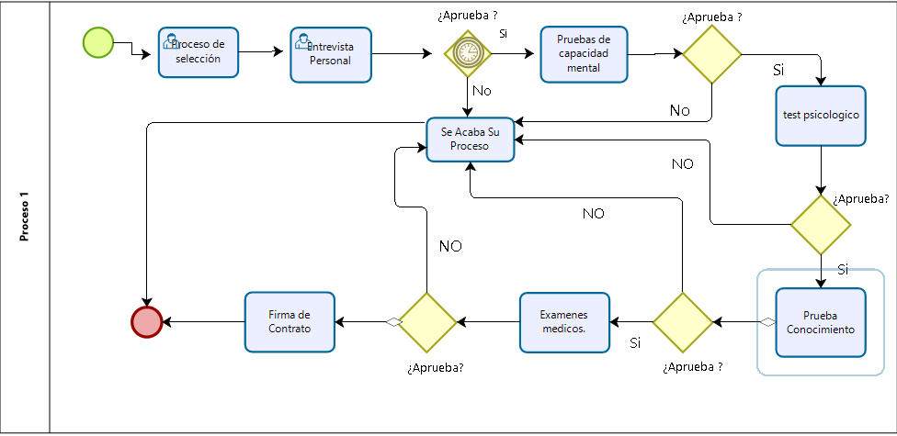
6.1
Funcionamiento actual empresa aecsa

Slide 11
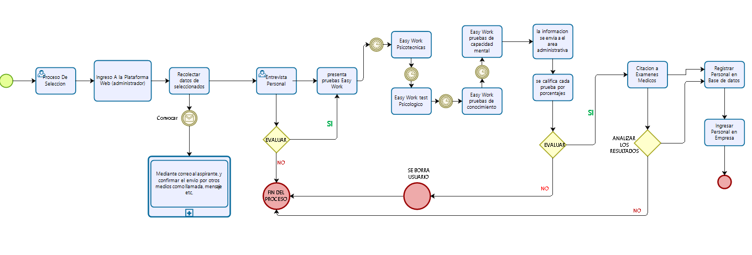
6.2
Implementación software en el proceso actual administrador

Slide 12
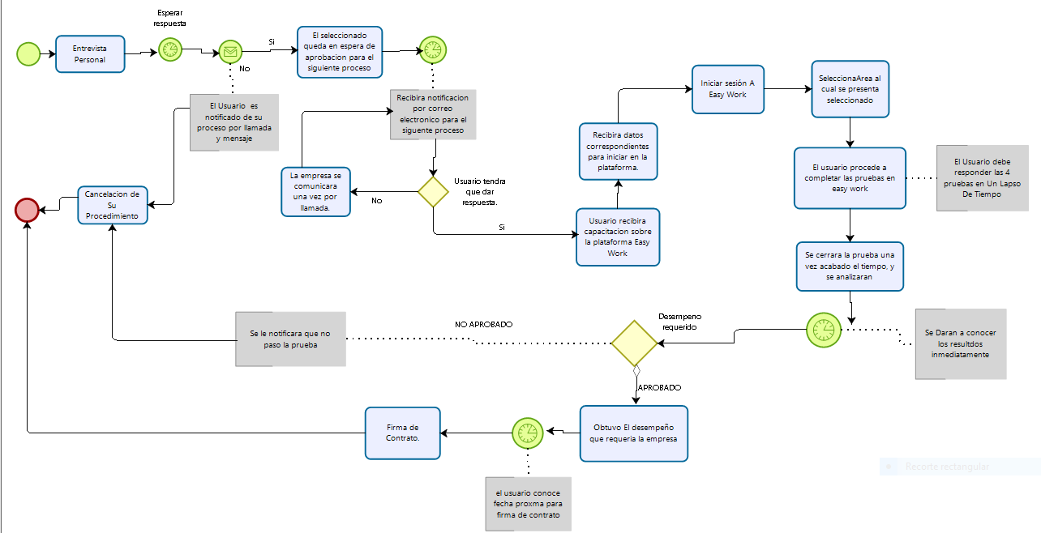
6.3
Implementación software en el proceso actual usuario

Slide 13
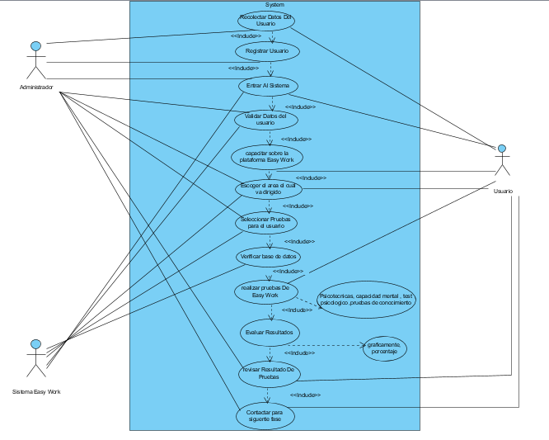
6.4
Diagrama caso de usos

Slide 14
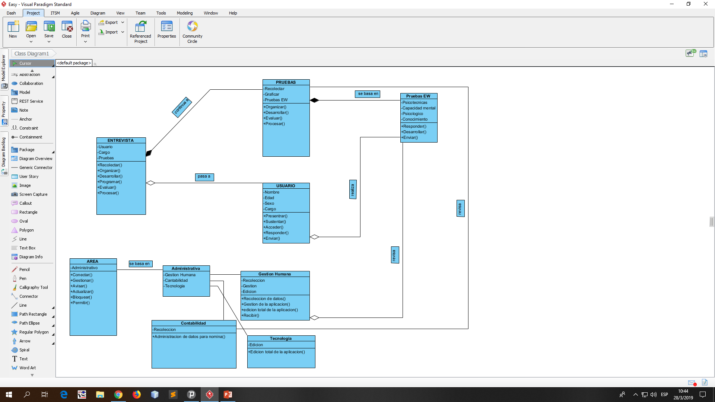
6.5
Diagrama de clases

Slide 15

07.
Interfaz de usuario
La interfaz del usuario tendrá como propósito tener un conjunto de ventas, secciones, botones, campos de texto. Deberá ir construida para una buena gestión del sistema, y podrá ser visualizada desde una navegadora web.

Slide 16
08.
Interfaz de hardware
Sera necesario disponer de un servidor para almacenar el software con su respectiva base de datos, los componentes serán los siguientes.
Servidor DELL PowerEdge
Chasis Hot Plus.
Procesador Xeon Bronze 3106
8GB de memoria RAM 2667 Ghz
Sistema operativo VMware ESXI 6.5
Licencias vShepere Ops Manager + 1 CPU
1TB SATA 6Gbps 512n.

Slide 17
09.
Funcionalidades del software
El sistema mostrará los datos que se deben ingresar.
El sistema confirmará y guardará los datos.
El sistema hará la alerta si hace falta o está equivocado algún dato.
El sistema no revelará a sus operadores otros datos personales de los clientes distintos a nombres y números de referencia.
El sistema solo pasará las pruebas correspondientes para el usuario
El sistema enviará resultados solo al área administrativa.
El sistema graficará los resultados para una mejor evaluación.
El sistema debe ser capaz de operar adecuadamente con hasta 100.000 usuarios con sesiones concurrentes.
El sistema incluirá un procedimiento de autorización de usuarios, en el cual los usuarios deben identificarse usando un nombre de usuario y contraseña
Si se identifican ataques de seguridad o brecha del sistema, el mismo no continuará operando

